Slide 1
主持单位：

Slide 3
第二章 制图的基本知识与技能

Slide 4
比例和图例

Slide 5
2.2制图基本准则及应用
五、比例和图例
比例
图距：实距
绘图时不论采用何种比例，图样中所注的尺寸数值必须是实际大小，与图形的比例无关。

Slide 6
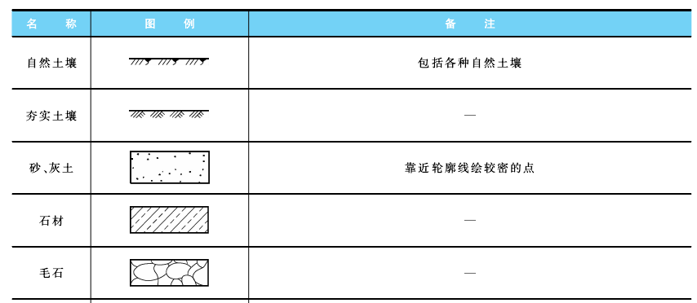
2.2制图基本准则及应用
五、比例和图例
图例
图样中常采用各种图例来表示所用的材料

Slide 7
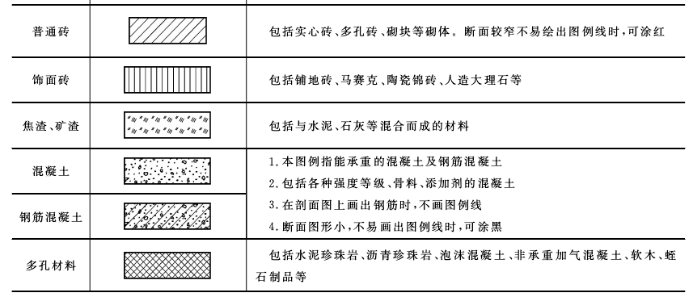
2.2制图基本准则及应用
五、比例和图例
图例
图样中常采用各种图例来表示所用的材料

Slide 8
知识点学习
谢谢观看

